Slide 1
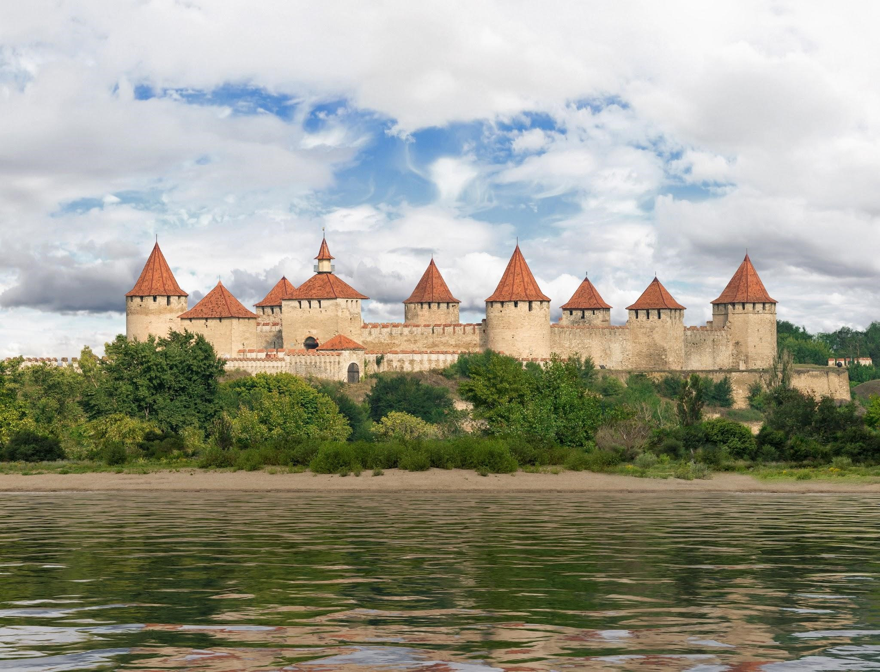

ГОСУДАРСТВЕННАЯ ПОДДЕРЖКА РАЗВИТИЯ ТУРИЗМА В
ПРИДНЕСТРОВСКОЙ МОЛДАВСКОЙ РЕСПУБЛИКЕ

Slide 2

Основные направления Государственной целевой программы «Поддержка и развитие туризма в ПМР на 2019-2026 годы»
Развитие и улучшение инфраструктуры туризма
Продвижение на внутреннем и внешнем рынке
Развитие отдельных видов туризма: сельский, экологический, социальный и детско-юношеский, промышленный, спортивный, религиозный
Совершенствование нормативной правовой базы в сфере туризма

Slide 3
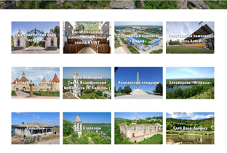
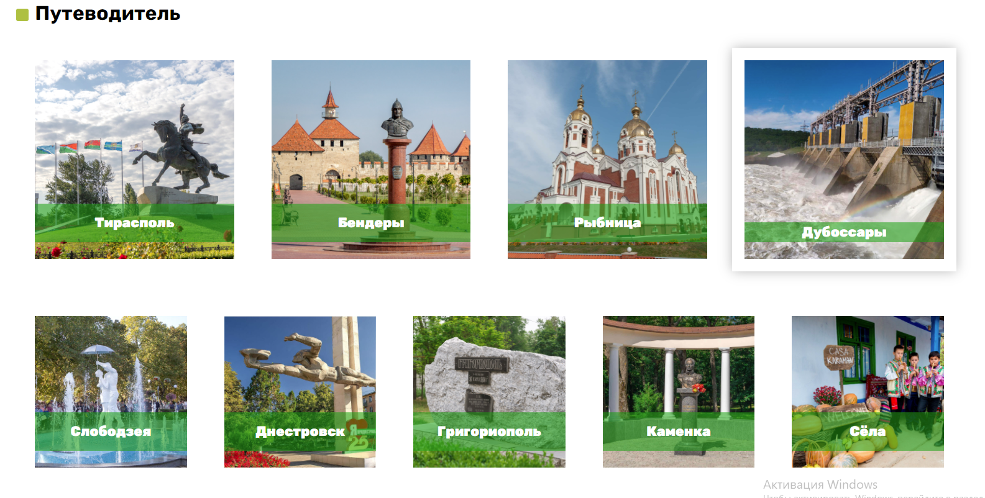
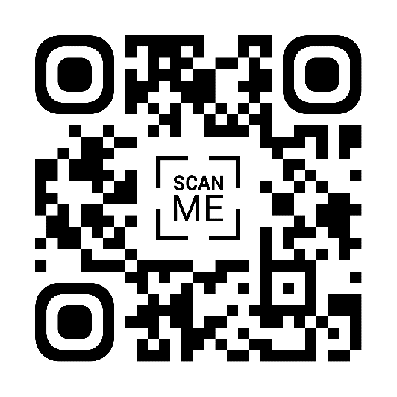
ТУРИСТИЧЕСКИЙ ПОРТАЛ “ПОЗНАВАЙ ПРИДНЕСТРОВЬЕ”
www.pridnestrovie-tourism.com

Slide 4

www.pridnestrovie-tourism.com
ТУРИСТИЧЕСКИЙ ПОРТАЛ
“ПОЗНАВАЙ ПРИДНЕСТРОВЬЕ”
670 объектов в Путеводителе
18 потенциальных и
74 действующих рекреационных зон
14 туристических агентств и экскурсоводов
Календарь событий
50 туристических маршрутов с интерактивной картой
Промышленный туризм
12 виртуальных 3D туров
Гостевые дома

Slide 5
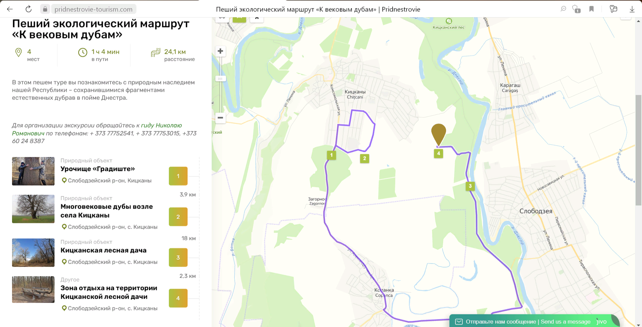

Slide 6
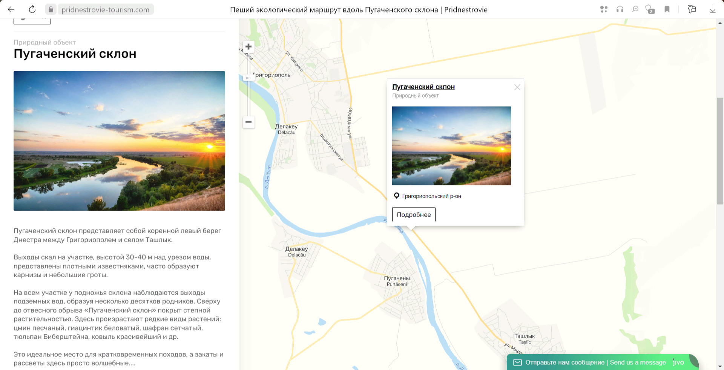

Slide 7
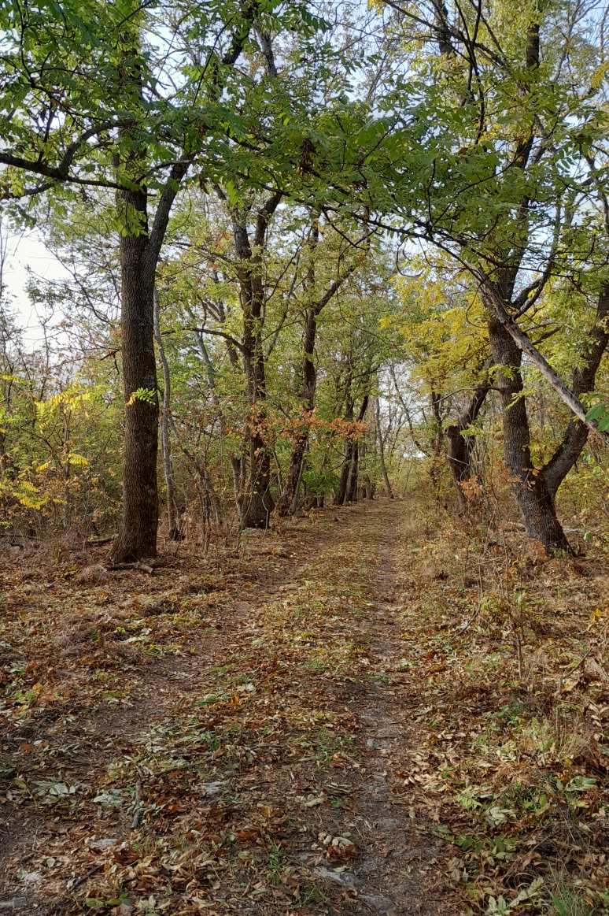
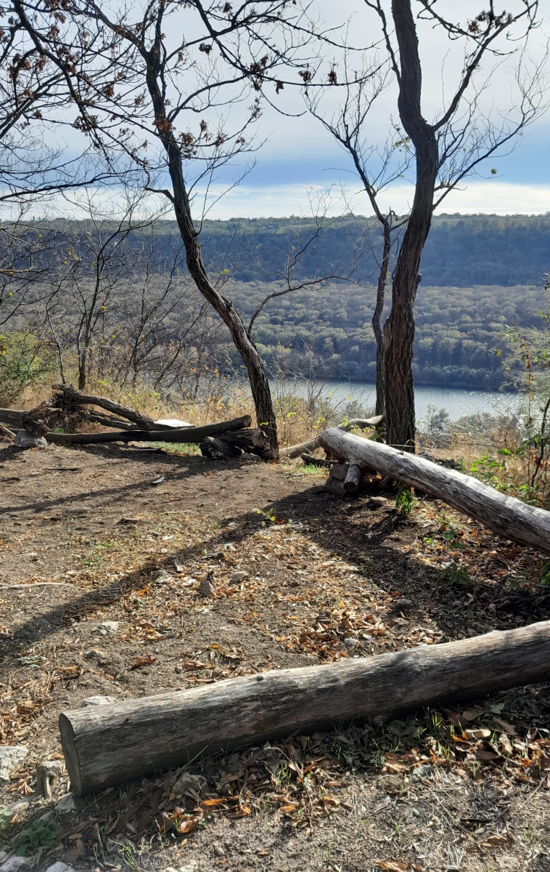
Развитие экологического туризма
Проект Комплексного плана мероприятий по развитию экологического туризма на 2024-2026 годы
Разработка экологических туристических маршрутов
Анализ объектов и территории
Создание необходимой инфраструктуры
Проведение информационных туров для представителей туристических компаний и СМИ

Slide 8
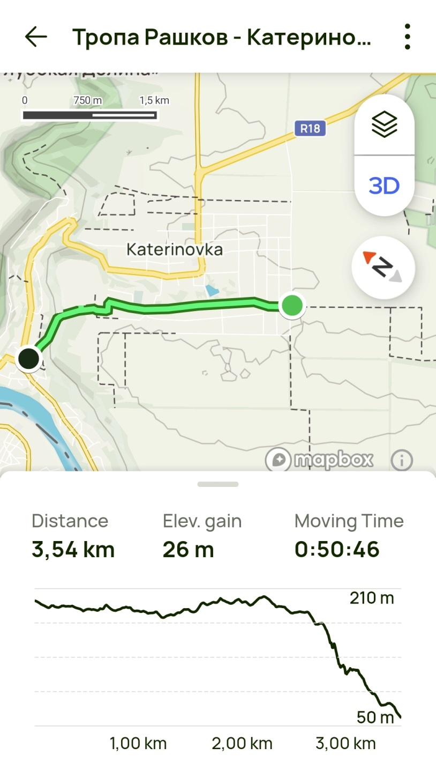
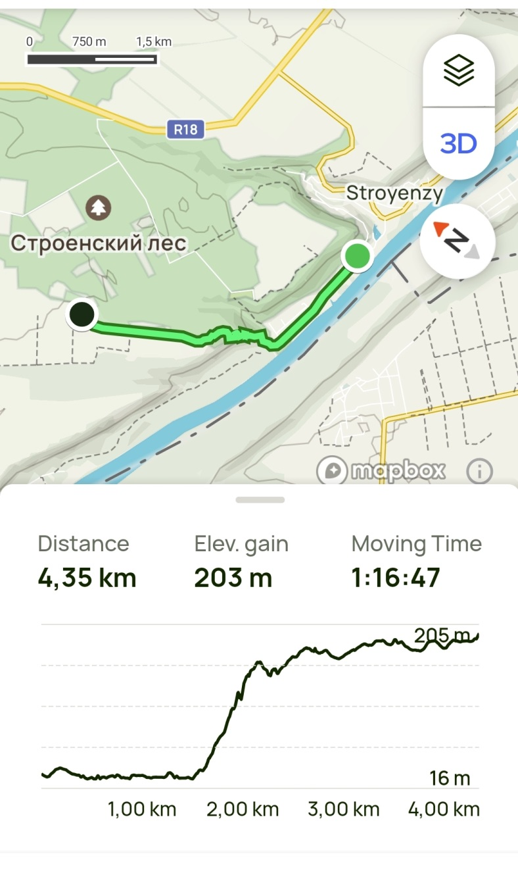
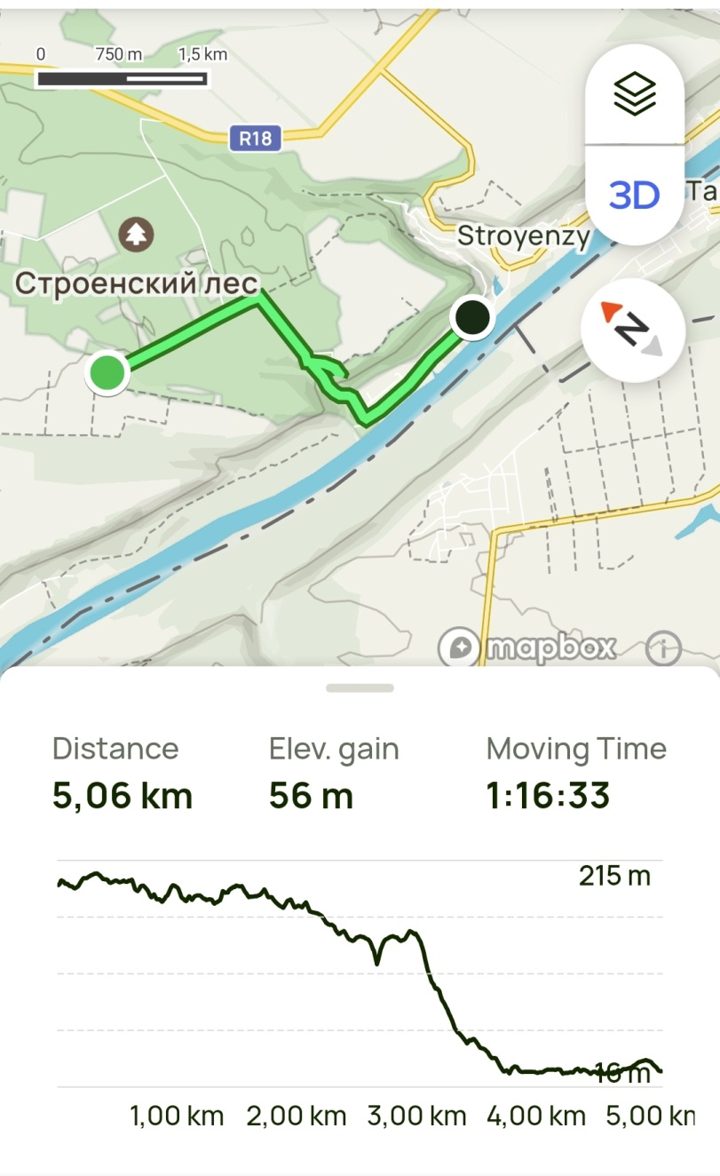
Разработка маршрута между Рашковом и Строенцами

Slide 9
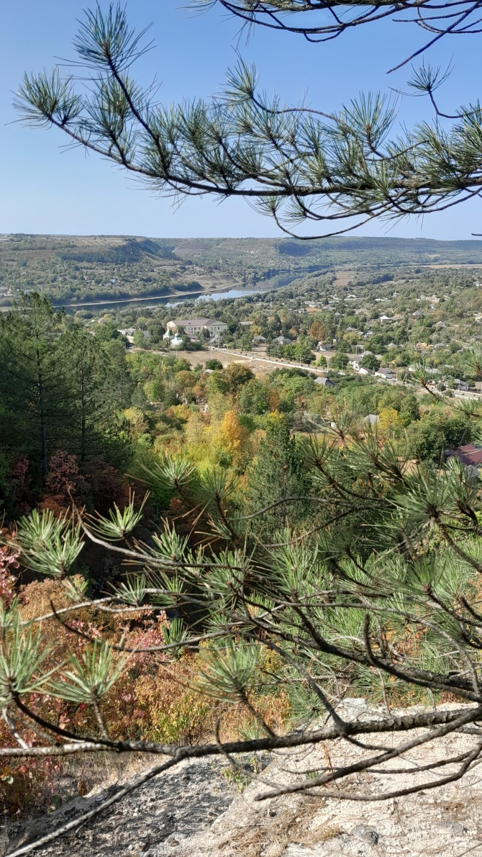


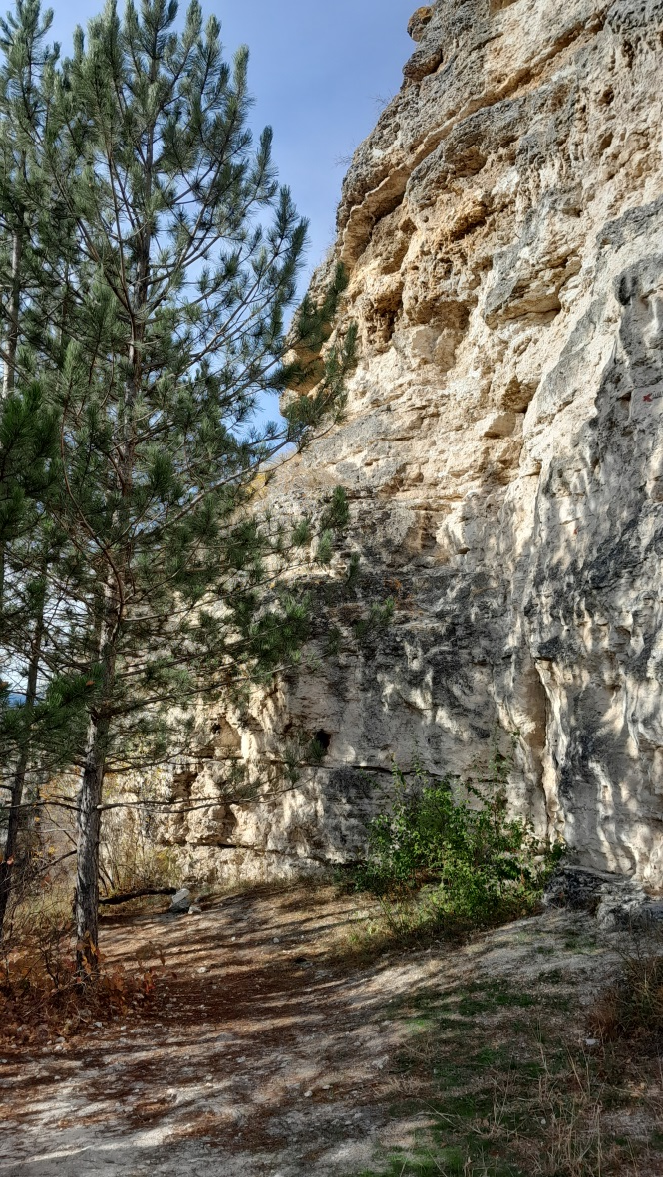
Фото видов тропы между Рашковом и Строенцами

Slide 10
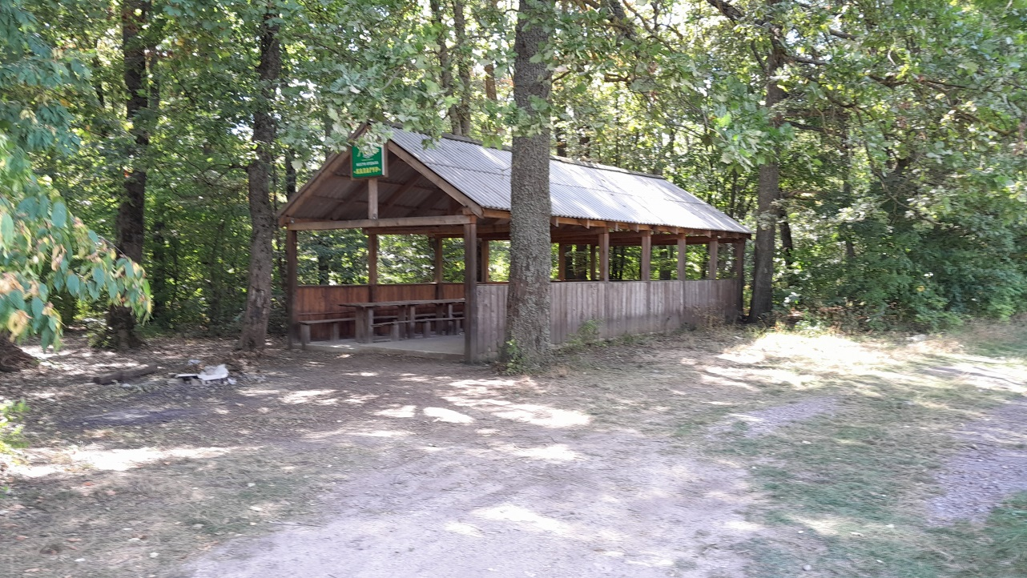
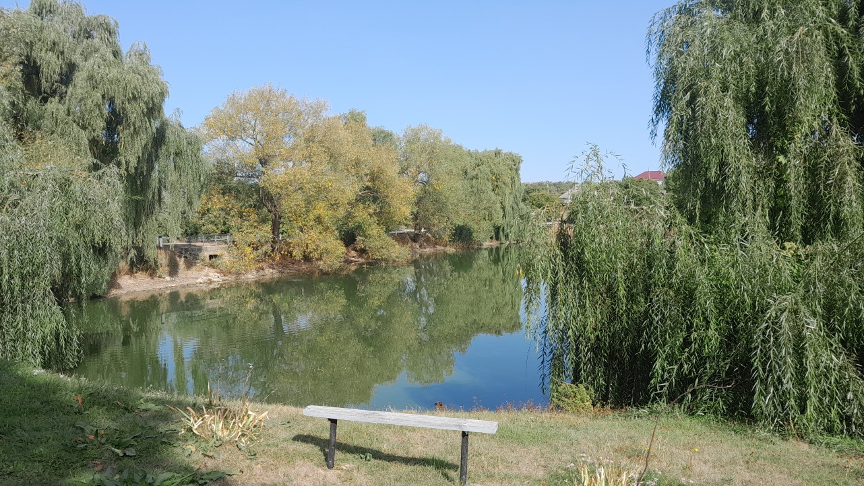
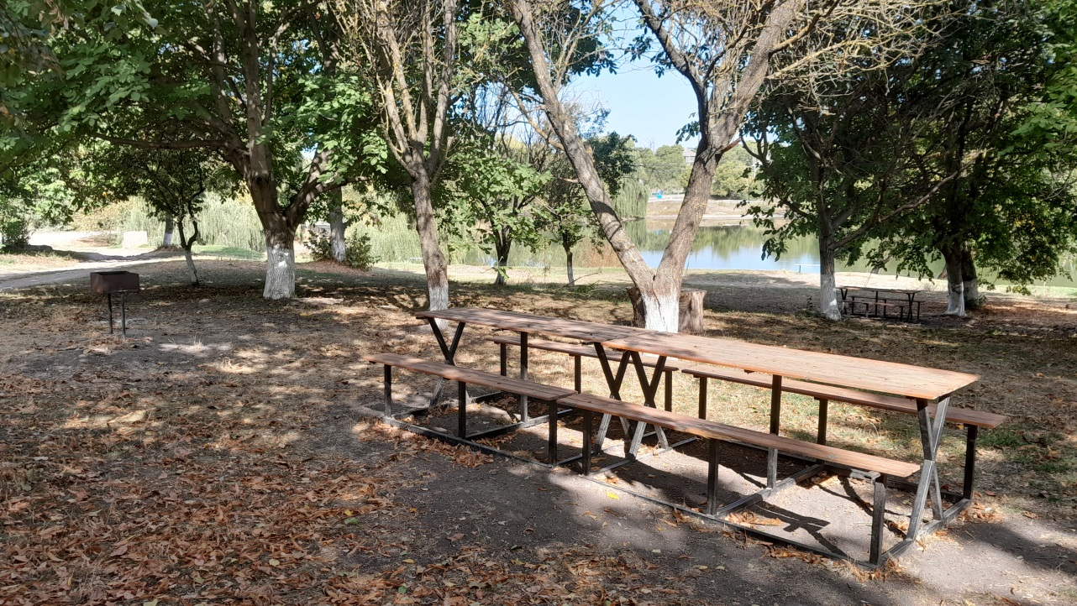
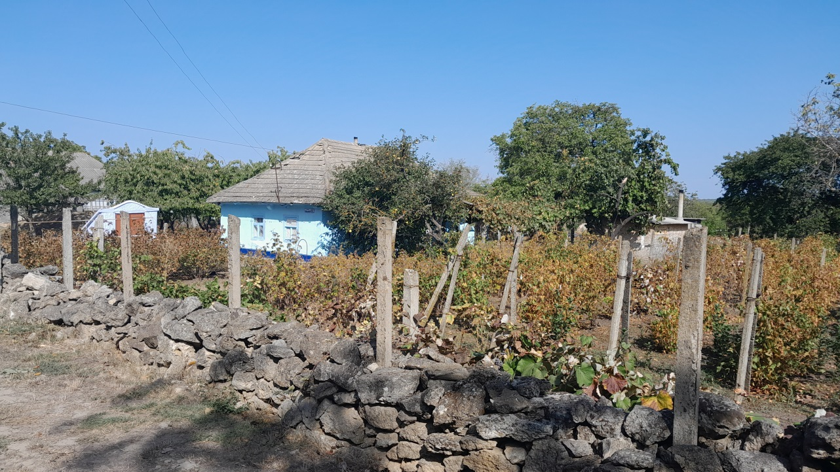
Фото объектов на маршруте между Рашковом и Строенцами

Slide 11
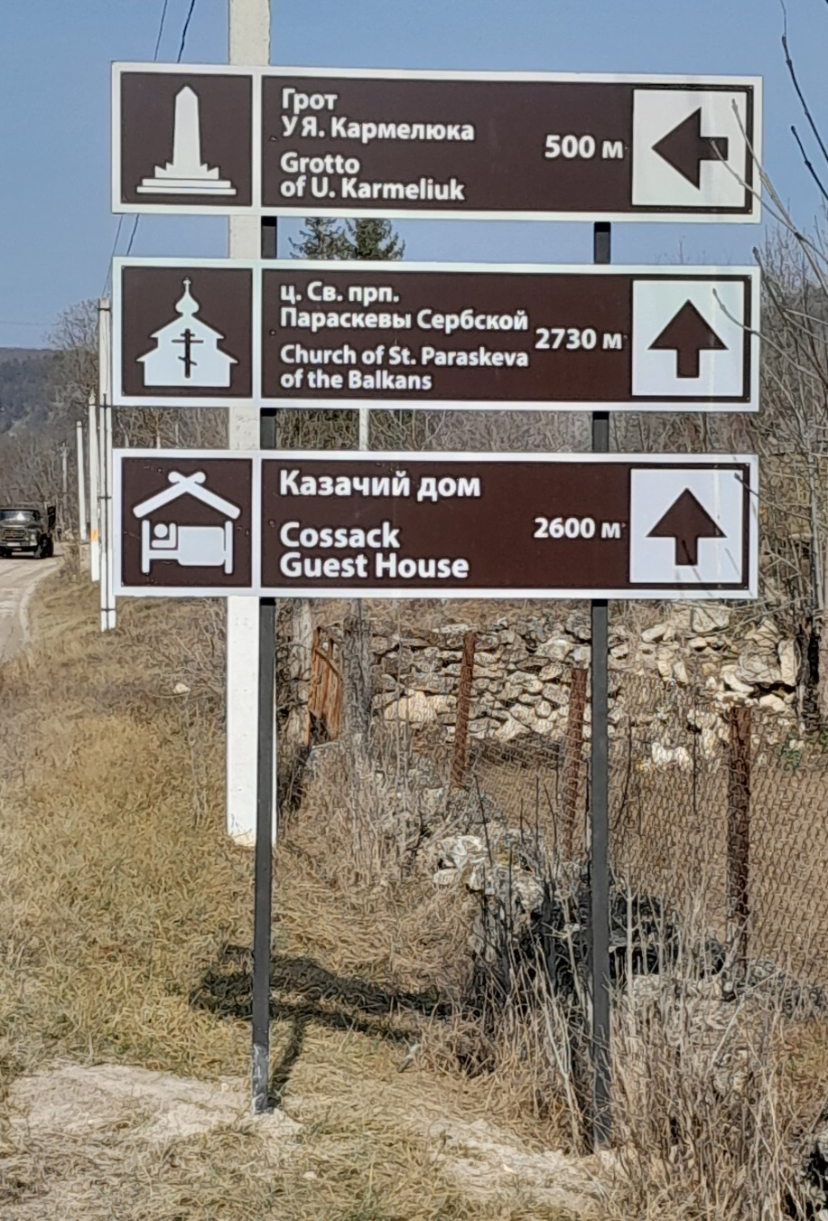
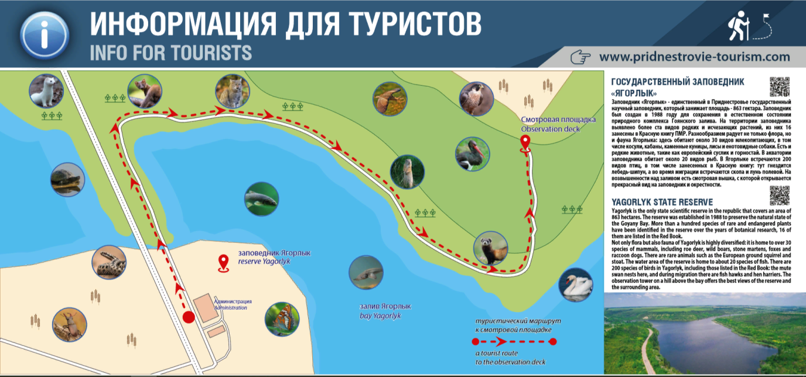
Планируется оборудовать экологическую тропу:
дорожными указателями;
пешеходными указателями;
информационными стендами с картой маршрута и описанием окружающей природы;
ограждением безопасности в опасных местах тропы;
благоустроенными местами отдыха;
смотровыми площадками;
навесным мостом и др.

Slide 12
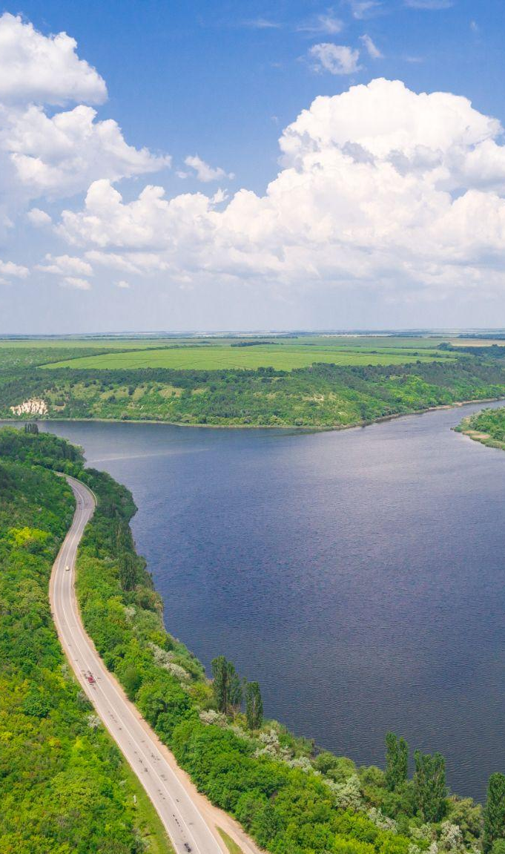
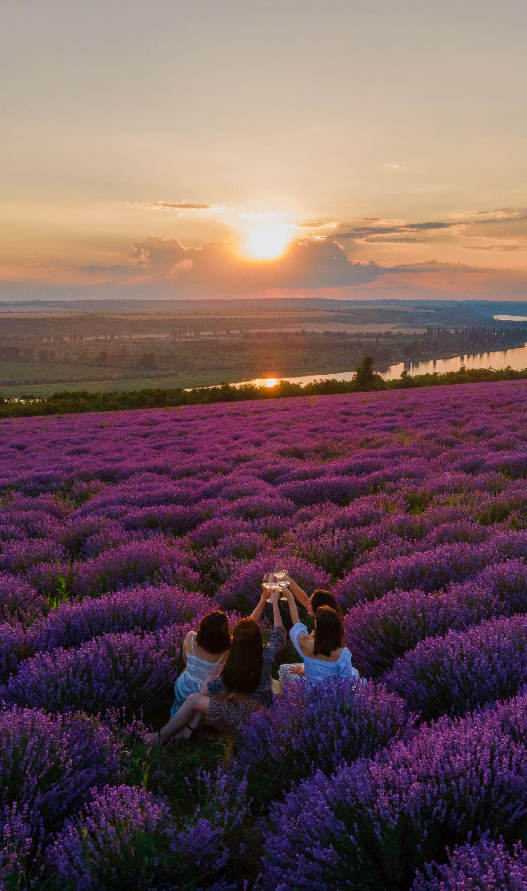


Открой для себя Приднестровье!

